Slide 1


DEFESA TRABALHO CONCLUSÃO DE CURSO Matheus Tabares – ADS 2014/1 Orientador prof. Rafael Esteves

Slide 2
MASTERMENU Sistema de autoatendimento para clientes de restaurantes e similares

Slide 3
MASTERMENU
TÓPICOS:
Sistema
Mercado
Comparativo
Tecnologias
Minimum Viable Product - MVP
Trabalhos futuros
Conclusão

Slide 4
MASTERMENU/Sistema
IDEIA
Sistema gerenciador de pedidos.
Consumidor poderá basicamente personalizar, solicitar, acompanhar pedidos e reservar mesa
Independência de funcionário para solicitar pedido
Única plataforma

Slide 5
MASTERMENU/Mercado
DADOS ABRASEL
Associação Brasileira de Bares e Restaurantes
Redução de 30% do movimento em 2016
Redução do Ticket médio
1/3 dos estabelecimentos afirmam operar no prejuízo
FATORES DETERMINANTES:
Falta de Recursos Humanos
Ausência de tecnologia

Slide 6
MASTERMENU/Mercado
DIRETORA DO SEBRAE DESTACA QUE AINDA É TÍMIDA A PRESENÇA NO COMÉRCIO ELETRÔNICO – APENAS 12% TEM LOJA VIRTUAL.

Slide 7
MASTERMENU/Mercado
SISTEMAS DISPONÍVEIS
CARDÁPIO DIGITAL CONSUMER
Plataforma única
Acesso QR-Code
Consumidor realiza pedidos
Acionar garçom
Avaliar atendimento
Integrado ao sistema de gestão Consumer (3º Plano: 12 x R$68,00)

Slide 8
MASTERMENU/Mercado
SISTEMAS DISPONÍVEIS
ECOMANDA
Gestão para restaurantes
Comanda eletrônica para funcionários
Cardápio digital no bolso do cliente
Envio de promoções de aniversário
Convite para dias de baixo movimento

Slide 9
MASTERMENU/Mercado
SISTEMAS DISPONÍVEIS
MENU DIGITAL
Eleito melhor cardápio digital do Brasil
Sem instalação
Acesso QR-Code e site
Harmonização entre produtos
Tudo online

Slide 10
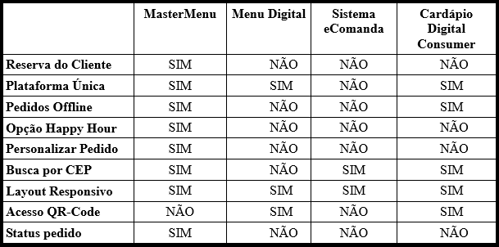
MASTERMENU/Mercado
COMPARATIVO ENTRE SISTEMAS

Slide 11












MASTERMENU/Tecnologias

Slide 12
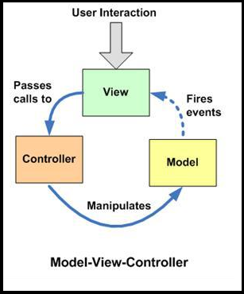

MASTERMENU/Tecnologias
FRONT-END

Slide 13


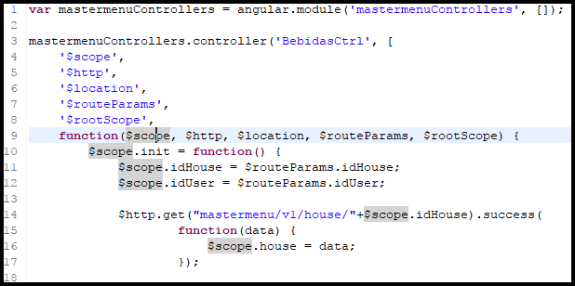
MASTERMENU/Tecnologias
FRONT-END
app.config.js
index.html
Controllers.js

Slide 14



MASTERMENU/Tecnologias
FRONT-END

Slide 15
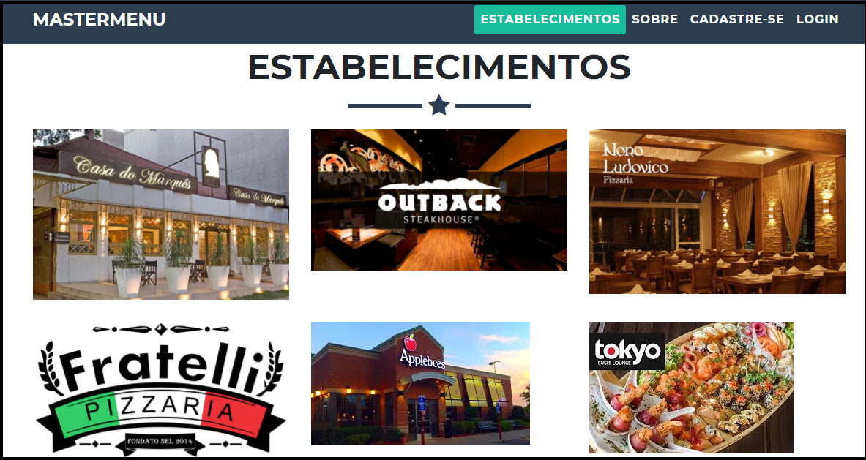
MASTERMENU/Tecnologias
FRONT-END

Slide 16

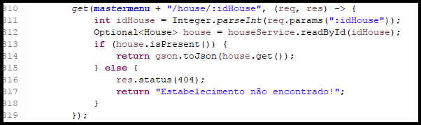

MASTERMENU/Tecnologias
REST API
Application.java

Slide 17
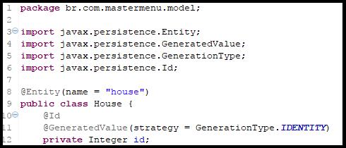
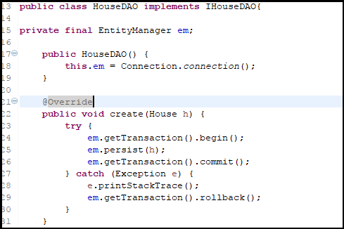
MASTERMENU/Tecnologias
REST API
House.java
HouseDAO.java

Slide 18
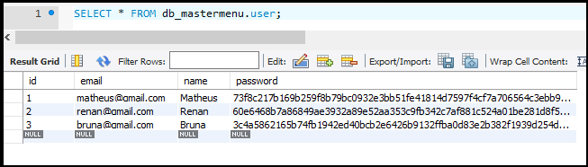

MASTERMENU/Tecnologias
REST API
Tabela user

Slide 19
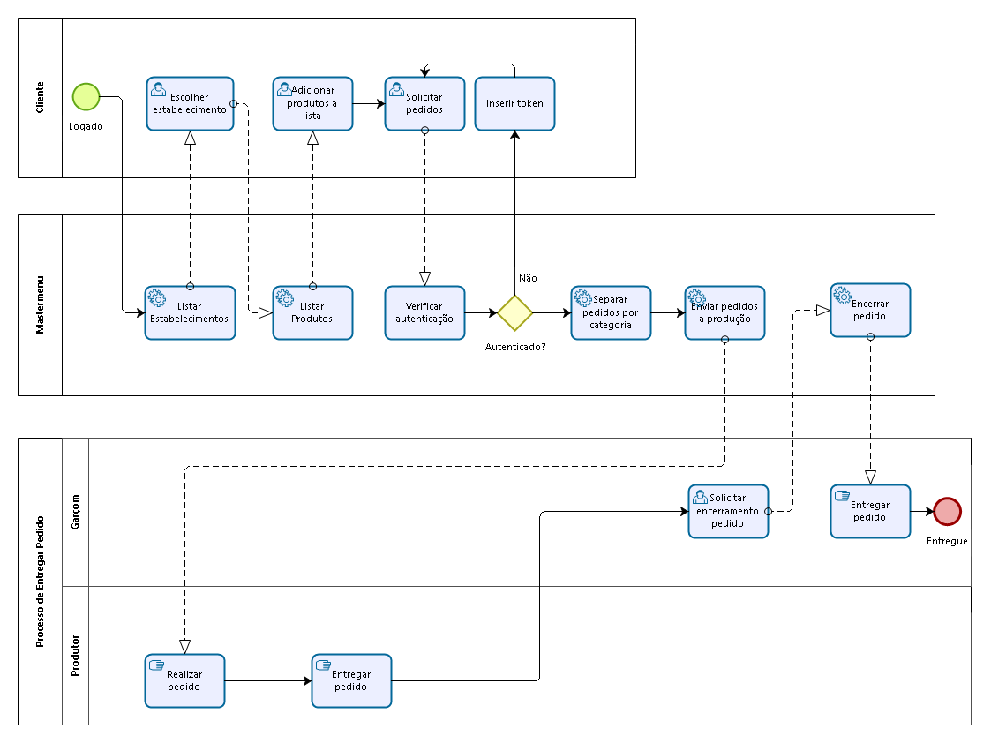
MASTERMENU/MVP

Slide 20
MASTERMENU
TRABALHOS FUTUROS
Autenticação para solicitações com token do estabelecimento
Geolocalização de estabelecimentos próximos
Login com Facebook e Google
Acionar garçom
Avaliar atendimento
Harmonização entre produtos

Slide 21
MASTERMENU
CONCLUSÃO
O conhecimento adquirido no decorrer do curso foi posto em prática neste trabalho. Apesar de encontrar dificuldades ao longo do trabalho, o objetivo de implementar um sistema de autoatendimento para consumidores de bares e restaurante, onde o cliente poderá personalizar, solicitar, acompanhar pedidos e reservar uma mesa, foi atingido.

Slide 22
DEFESA TRABALHO CONCLUSÃO DE CURSO Matheus Tabares – ADS 2014/1 Orientador prof. Rafael Esteves

Slide 23
OBRIGADO
FIM!

